Slide 1
Vitenskapsteori
Astrid Marie Jorde Sandsør

Slide 2
Vitenskapsteoretiske perspektiver
KAPASITETSLOGIKK
HUME
EPISTEMOLOGI
UNDERDETERMINERING
SUPPE
HANSON
INDUKSJON (ENUMERATIV ELIMINATIV)
INSTRUMENTALISTISK TEORI
INDUKTIV STATISTISK
DEDUKSJON
BACON
MARKASJONSKRITERIUM
DEDUKTIV NUMOLOGISK
KNORR-CETINA
POPPERIANISKE
KOHERENSTEORI
INTERSUBJEKTIV
SUBJEKTIVISME
KONTRAFAKTISK
DESCARTES
ANTIREALISME
PLATON
REPRESENTASJON
HERMENEUTISK
POSTULAT
VAN FRAASSEN
ISOMORFI
BEGREPSVALIDITET
PARTIKULÆR KAUSALITET
ESSENSIALISME
CARTWRIGHT
KUHN
DEMODALISERING
POSITIVISME
KAUSALITET
FALLIBALISME
RELATIVISME
POPPER
SEMANTISK TEORISYN
FENOMENOLOGI
REALISME
RASJONALISME
KORRESPONDANSETEORI
SOSIALKONSTRUKTIVISME
HACKING
WOOLGAR
HOLISTISK
FUNDASJONALISME
TEORILADET

Slide 3
Mål
Supplere det dere har lest
Gi perspektiver og innsikt
Gi redskaper til å tenke
Gjennomgå det dere har lest

Slide 4
I dag
Hva er vitenskap?
Vitenskapens institusjoner og normer
Hvorfor trenger vi vitenskapsteori?
Vitenskapsteoretiske perspektiver
Mange ord og uttrykk…
…mange personer
Gjør det mulig å reflektere og delta i diskusjonen
Slides fra SPED 4010, (Grue, 2020)
Lund et al (2002), Kapittel 2
Store norske leksikon (SNL)

Slide 5
Vitenskapsteori
Vitenskapsteori er historisk sett forbundet med fremveksten av vitenskap som institusjon og praksis
Vitenskapsteori handler om å sikre fundamentet for vitenskapsutøvelse
Lar oss skille mellom ulike former for kunnskap og reflektere om hvordan kunnskap produseres og anvendes
Skaper et rom for kritisk drøfting av kunnskap, erkjennelse og sannhet
Historien går tilbake til antikken, men begynner i moderne tid på siste halvdel av 1600-tallet.

Slide 6
Epistemologi
Epistemologi / Erkjennelsesteori – om kunnskapens opprinnelse, omfang, mulighet og gyldighet.
”Evig” problematikk (Platon), men stammer i moderne tid fra John Lockes Essay Concerning Human Understanding (1689)
Grunnspørsmål: Kommer kunnskap fra tanken (rasjonalisme) eller verden (empirisme)?

Slide 7
Rasjonalisme og empirisme
Rasjonalisme:
Kunnskap stammer fra tankevirksomhet (fornuft), og ikke bare erfaring
Den som opplever verden er aktiv deltaker
Platon, Descartes, Spinoza, Leibniz
Eksempel: «2+2 = 4»
Empirisme:
Kunnskap kommer av at objektet (verden) påvirker subjektet (oss), kunnskapen kommer fra erfaring
Den som opplever verden er passiv deltaker
William Ockham, Roger Bacon, John Locke, David Hume
Eksempel: «Hesten har 40 tenner»

Slide 8
Vitenskapsteori
Allmenne prinsipper: Målet er å oppnå kunnskap.
Er dette kunnskap som er objektivt sann, plausibel eller pålitelig?
Moderne vitenskapsteori: Forsøk på å forene det beste av rasjonalismen (logisk stringens, koherente teorier) med det beste av empirismen (verifiserbarhet, datagrunnlag).
Fremvekst av en rekke ulike vitenskapsdisipliner med tilhørende praksiser, institusjoner, normer og teorier. Ulike disiplinære forutsetninger – dette varierer med hva vi vil ha kunnskap om.
Noen praksiser er felles (f.eks. fagfellevurdering)

Slide 9
Vitenskapsgrener
Formelle vitenskaper: Logikk og matematikk
Naturvitenskap: Fysikk, kjemi, biologi
Samfunnsvitenskap: Sosiologi, antropologi, statsvitenskap
Humanistisk vitenskap: Filosofi, litteraturvitenskap, historie

Slide 10
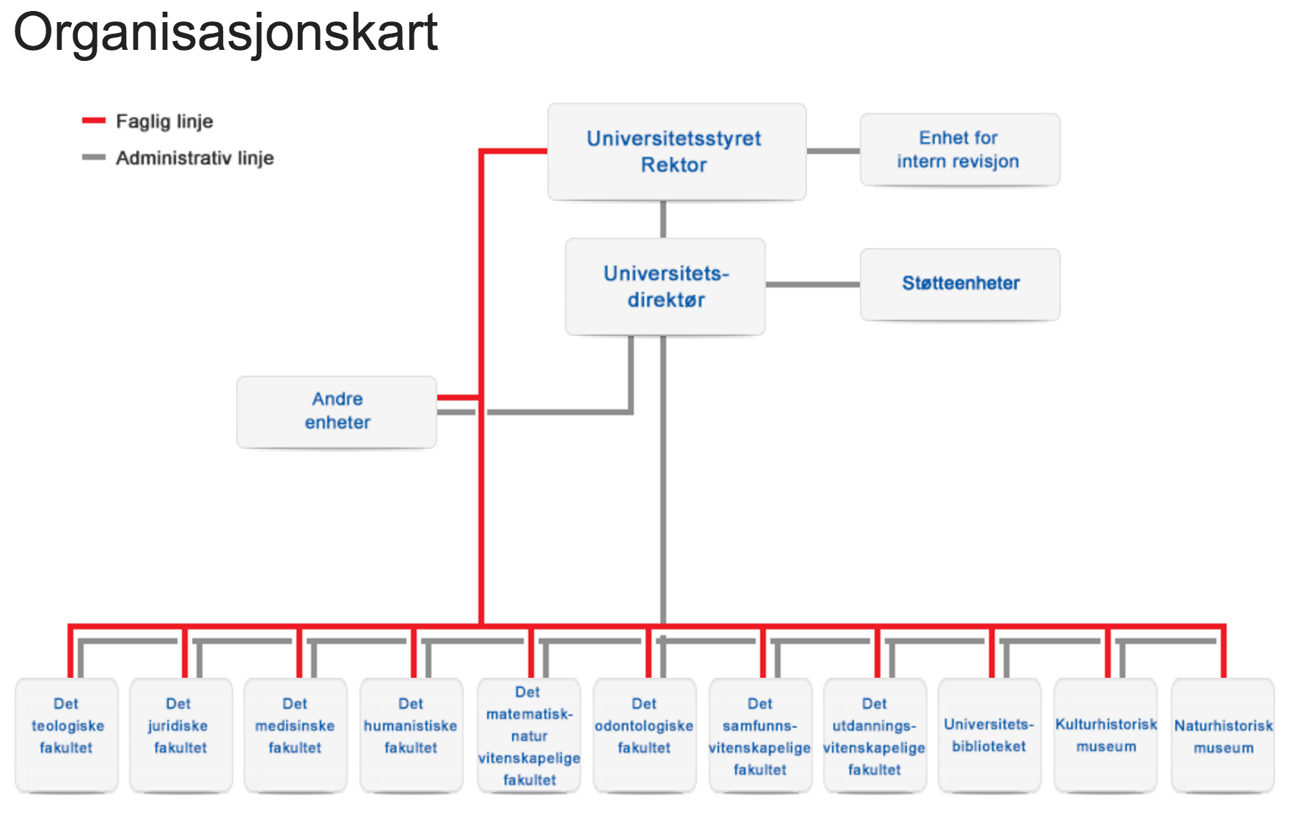
UiO: Vitenskap som institusjonell praksis

Slide 11
Vitenskapsgrener - Utdanningsvitenskap
Utdanningsvitenskap
Samfunnsvitenskap
Anvendt naturvitenskap (medisin)
Humaniora
Fysikk
Kjemi
Geologi
Sosiologi
Utdanningsvitenskap
Psykologi
Litteraturvitenskap
Historie
Etikk
Mellom forklarende og fortolkende vitenskaper

Slide 12
Fagfellevurdering
Basiselementet i vitenskapelig-institusjonell praksis er fagfellevurdering: Kompetente (og anonyme) fagfolk vurderer hverandres bidrag til feltet basert på feltspesifikke kriterier.
Prosessen foregår særlig i vitenskapelige tidsskrift, som har en historie tilbake til 1600-tallet (jf. den empiriske vitenskapens fremvekst).
Vitenskapsteorien bidrar med prinsipper for kvalitetskontroll.

Slide 13
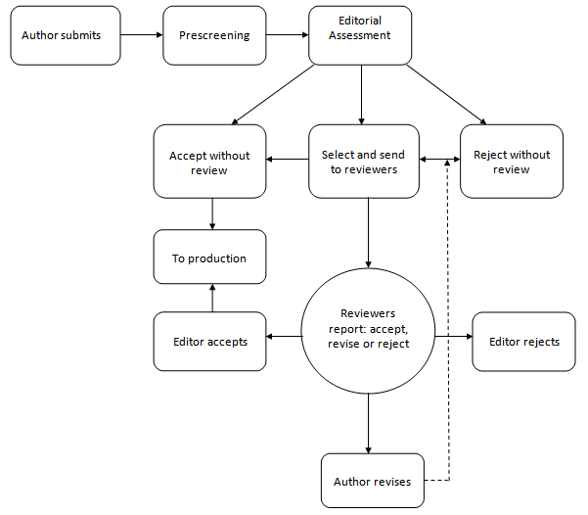
Fagfellevurdering / peer review

Slide 14
Positivisme - et sikkert fundament for kunnskap?
Positivisme: Vitenskap må baseres på det som kan definitivt bekreftes
Logisk positivisme: Vitenskap må baseres på det som kan uttrykkes gjennom logisk koherente proposisjoner
All kunnskap skal har et grunnlag i logiske prinsipper, «Hvis X så Y»
Passer matematisk logikk og teoretisk fysikk
Positivisme i samfunnsvitenskap: Vekt på det som er objektivt, det vi kan være enige om, det som måles, veies telles. Lite plass til subjektive erfaringer
Postpositivisme: Tverrvitenskapelig ideal om empirisk basis for alle påstander, generell aksept av usikkerhet i konklusjonene (statistisk usikkerhet, variasjon i fortolkninger)

Slide 15
Positivisme – Kritikk fra Popper
Karl Popper (1902-1994)
Hypotetisk-deduktiv metode fører ikke til sikker bekreftet kunnskap
Selv tyngdekraften kan i prinsippet motbevises i morgen.
Vårt beste håp er å falsifisere hypoteser, ikke verifisere hypoteser
Vitenskapens oppgave: å utelukke det som ikke stemmer – det som blir igjen, hvor usannsynlig det enn virker, er den mest plausible forklaringen
H1: Tyngdekraften fungerer H0: Tyngdekraften fungerer ikke
Utfører forsøk som motbeviser H0 (forkaste H0). Dette styrker H1, men kan ikke endelig bekrefte H1.

Slide 16
Positivisme – Kritikk fra Kuhn
Thomas Kuhn (1922-1996)
Vitenskap er en menneskelig virksomhet som opererer innenfor paradigmer (normalvitenskap) – forståelsesrammer som gjør visse forskningsspørsmål meningsfylte og andre ikke. Disse paradigmene er historisk situerte og kan endres (anomalier, resultater som ikke er forenelig med paradigme, fører til revolusjon og nytt paradigme)
Det ptolemaiske paradigme: Jorden er universets sentrum.
Alle astronomiske fenomener kan forklares innen dette paradigmet – men utregningene blir svært kompliserte
Det kopernikanske paradigme: Jorden går rundt solen.
Forklaringene er enklere, systemet er likevel ikke a priori å foretrekke
Soloppgang er forenelig med begge paradigmer…

Slide 17
Et postpositivistisk spektrum
Vitenskap
Realisme
Kritisk realisme
Sosialkonstruktivisme

Slide 18
Et postpositivistisk spektrum
Realisme: Vektlegger et objektivt sannhetsbegrep om uavhengig eksisterende fenomener.
Kritisk realisme: Vektlegger et probabilistisk / nøkternt sannhetsbegrep om uavhengig eksisterende fenomener.
Sosialkonstruktivisme: Vektlegger et probabilistisk sannhetsbegrep om fenomener som ikke eksisterer uavhengig av sosiale aktører.

Slide 19
Et postpositivistisk spektrum
Realismens forskningsobjekter: Naturfenomener, alt som eksisterer uavhengig av menneskelige intensjoner, menneskelige begrepsapparater.
Den kritiske realismens forskningsobjekter: Intersubjektivt stabile fenomener (for eksempel ”fattigdom”, ”utviklingshemming”).
Sosialkonstruktivismens forskningsobjekter: Fenomener med sosial/ideologisk opprinnelse (for eksempel ”skoletapere”, ”pøbler”).

Slide 20
Vitenskapsteoretiske perspektiver
Kapittel 2 i Lund et al (2002) av Tone Kvernbekk
Vitenskapelig metode
Induktivisme
Deduktivise
Representasjon
Kunnskap
Teori
Empiri og teori
O-termer og T-termer
Teoriladet observasjon
Teorikonstruksjon
Teoritesting
Realisme og antirealisme
Kausalitet
Sannhet
Antirealisme, rasjonalitetskrise og teorivalg
Om forskeren
Det subjektive og det relative
Rasjonalitet, realisme og «human agency»

Slide 21
Vitenskapsteoretiske perspektiver
KAPASITETSLOGIKK
HUME
EPISTEMOLOGI
UNDERDETERMINERING
SUPPE
HANSON
INDUKSJON (ENUMERATIV ELIMINATIV)
INSTRUMENTALISTISK TEORI
INDUKTIV STATISTISK
DEDUKSJON
BACON
MARKASJONSKRITERIUM
DEDUKTIV NUMOLOGISK
KNORR-CETINA
POPPERIANISKE
KOHERENSTEORI
INTERSUBJEKTIV
SUBJEKTIVISME
KONTRAFAKTISK
DESCARTES
ANTIREALISME
PLATON
REPRESENTASJON
HERMENEUTISK
POSTULAT
VAN FRAASSEN
ISOMORFI
BEGREPSVALIDITET
PARTIKULÆR KAUSALITET
ESSENSIALISME
CARTWRIGHT
KUHN
DEMODALISERING
POSITIVISME
KAUSALITET
FALLIBALISME
RELATIVISME
POPPER
SEMANTISK TEORISYN
FENOMENOLOGI
REALISME
RASJONALISME
KORRESPONDANSETEORI
SOSIALKONSTRUKTIVISME
HACKING
WOOLGAR
HOLISTISK
FUNDASJONALISME
TEORILADET

Slide 22
Vitenskapsteoretiske perspektiver
Hva kjennetegner vitenskapelig metode?
Vitenskapen lager representasjoner av virkeligheten – hvordan skal vi tenke rundt dette?
Hvordan går vi fra empiriske observasjoner til teori? Er det mulig å forene dem?
Hva kan våre teorier egentlig si oss om verden?
Hvilken rolle har vi som forskere i alt dette?
Historisk – legge frem en og en definisjon/person
Drøftende – ser alt i sammenheng. Krever mer av leseren men gjør at vi kan komme inn på de store dilemmaene og reflektere rundt hva vi gjør

Slide 23
Vitenskapelig metode
Induktivisme
Ta utgangspunkt i enkeltobservasjoner og trekke generelle slutninger («alle» «de fleste»
«Alle svaner er hvite» - enumerativ induksjon (opptelling)
«Jeg så en svart svane så dermed kan ikke alle være hvite» - eliminativ induksjon (eliminere usanne hypoteser)
Går fra noe vi kan se til noe som er usett
…men kan ikke vite om det er riktig
I forskningen støtter vi oss på metodiske krav for å sikre konklusjonens pålitelighet
Teoribygging fra data/empiri/erfaring/observasjon, logiske positivister er induktivister siden kunnskap starter med erfaring

Slide 24
Vitenskapelig metode
Deduktivisme
Gå fra det generelle til det partikulære (individuelle)
Argumentene er logisk gyldige
Rollen til vitenskapen er å avkrefte eller falsifisere (Hume, Popper)
Vitenskapelige teorier er de som er falsifiserbare (demarkasjonskriterium for vitenskap)
Går fra teori til testbare implikasjoner, empiri bestemmer hvilke teorier vi beholder
Data/empiri brukes til teoritesting

Slide 25
Representasjon
Kunnskap: Legitimert, sann oppfatning
Sannhetsbetingelse: vi sier vi vet noe fordi vi tror det er sant
Legitimitet/evidensbetingelse: kunnskap er noe mer enn bare en sann oppfatning, vi må kunne underbygge påstanden
Trosbetingelse: hvis vi vet noe, så tror vi også at vi vet noe
Kunnskap på være oppnåelig med naturlige midler
Den må ses på som (relativt) permanent
Kunnskap må tillegges egenverdi, som verdt å drive med for sin egen skyld
Kunnskap må være offentlig og tilgjengelig for kritisk granskning
Gjertsen (1989)

Slide 26
Representasjon
Teori
Beskriver ikke fenomenet i all sin kompleksitet, men ved noen parametre
Fenomenet beskrives «som om» det bare besto av disse parametrene (kontrafaktisk, Frederick Suppe)
Parametrene utgjør en forenklet abstrakt modell av fenomemet (abstraksjon, Nancy Cartwright)
Dette gjør det mulig å generalisere
Teori er bredere enn modell, består av modell og alt modellen fører med seg (f.eks. lover)

Slide 27
Empiri og teori
Observasjonelle termer (O-termer): direkte observerbare størrelser, egenskaper eller forhold, komme fra konkrete erfaringer
Teoretiske termer (T-termer): begreper som tilhører vitenskapelig teori og alle størrelser som er uobserverbare
Elektron, gravitasjon, årsakssammenheng (kausalitet), motivasjon, personlighet…
Teoriladet observasjon
Fundasjonalisme: observasjon gir sikker kunnskap om grunnleggende oppfatninger, mens teori trenger legitimering
Teoriladet observasjon: alle observasjoner har teoretiske elementer i seg, sanseerfaring gir ikke sikker kunnskap

Slide 28
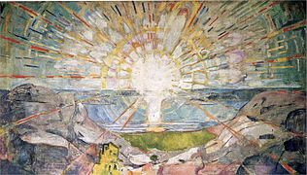
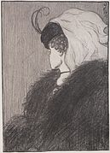
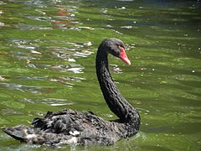
Empiri og teori
Kilde: Wikimedia commons

Slide 29
Empiri og teori
Teorikonstruksjon
Fra fenomen til abstrakt modell 2. Fra abstrakt modell til teori
Hvordan kan vi anta at det som skjer i kontrafaktiske, ikke-realiserte situasjoner gir oss legitimerte oppfatninger om hva som skjer i reelle, konkrete situasjoner?
Kapasitetslogikk: parameteren antas å ha samme kapasitet i ulike situasjoner, men i ulik grad avhengig av omstendighetene (Cartwright)
Teoritesting
Duhem-Quine-tesen: Evidensen møter et helhetlig (holistisk) nettverk av teorier og hjelpehypoteser. Negativ evidens (noe som ikke bekrefter) kan møte deler av helheten. Underdeterminering vil si at evidens er forenelig med flere teorier.
Suppe: Theory of the experiment, theory of expermental design, theory of the data

Slide 30
Realisme og antirealisme
Realisme: Det teorien beskriver eksisterer i virkeligheten, det er reelt
Antirealisme: Teoretiske størrelser eksisterer ikke, bare observerbare størrelser eksisterer
Kausalitet: Årsakssammenheng, T-term som krever at man er realist
Nær sammenheng i tid og rom mellom de observerte variablene
Tidsmessig asymmetri, antatt årsak må gå forut for antatt virkning
Årsaken må være tilstede hver gang virkningen blir observert
(Hume)
Deduktiv-numologisk (D-N) A så B, induktiv-statistisk (I-S) A så B med høy sannsynlighet (probabilistiske) (Hempel)
…men også lav sannsynlighet kan være kausalt, hva med seleksjon?

Slide 31
Realisme og antirealisme
Sannhet
Korrespondanseteori: Sannhet er en bestemt type relasjon mellom språklig utsagn og forhold i verden, sant fordi det korresponderer med virkeligheten
Kritikk: Vi kan ikke noen gang vite at dette faktisk stemmer (Kant)
Koherensteori: Sant hvis det inngår i et sammenhengende (koherent) system
Instrumentalistisk teori: Sant hvis det virker eller er nyttig og virkningsfullt i vår omgang med verden
Popper: Vi kan ikke vite at noe er sant men vi kan ha en målsetning om en bedre tilnærming til sannhet (approximation)
Antirealisme, rasjonalitetskrise og teorivalg
Er vitenskapen egentlig rasjonell?
Duhem-Quine-tesen, Kuhns paradigmer

Slide 32
Om forskeren
Sosialkonstruktivisme: Vitenskapelige fakta er konstruksjoner, ikke representasjoner av verden
Forskeren selv får en rolle gjennom sosiale prosesser
Forskeren må «bli enig» med seg selv om at resultatet holder (regress)
Forskeren må «velge» riktig teori ved underdeterminering
Privat erfaring, demodalisering (fjerne jeg), vurderinger/beslutninger

Slide 33
Vitenskap som institusjonell praksis
Vi forsøker så godt vi kan å bringe kunnskapsutviklingen fremover.
Vitenskapsteori sikrer at vi ikke går i de opplagte fellene.
Det gjelder også masterstudenter!

Slide 34
Vitenskapsteori for masterstudenter
Hva slags forskningsspørsmål stiller jeg i oppgaven min? (Hva er jeg nysgjerrig på?)
Hvordan kan jeg besvare dette spørsmålet? (Hva slags data og metode trenger jeg?)
Hva er et meningsfylt svar på spørsmålet? (Hva slags kunnskap kan jeg produsere?)
Hvem er kunnskapen relevant for? (Hvilken del av faget forholder jeg meg til?)

Slide 35
Vitenskapsteoretiske refleksjoner skal:
Forklare hva som er kunnskapsstatus på feltet der oppgaven skal inngå.
Forklare hva som er kunnskapsmangel på feltet.
Forklare hvordan oppgaven kan bøte på kunnskapsmangelen.

Slide 36
Kunnskapsstatus
Hva er de viktigste forskningsretningene på feltet der du plasserer oppgaven din? Hvilke premisser legger de til grunn?
Hva sier retningene om temaet du tar for deg?
Hvilken forskningsretning legger du deg tettest opp til, og hvorfor?

Slide 37
Kunnskapsmangel
Hva er det vi ikke vet nok om?
Hvorfor er det viktig at vi får vite noe om det?
Hva slags kunnskap er det snakk om? (Årsaksforklaringer, subjektive erfaringer, kartlegging?)

Slide 38
Ny kunnskap
Hvordan skal din masteroppgave bøte på kunnskapsmangelen?
Hva er forbindelsen mellom ditt forskningsspørsmål og resten av feltet?
Hvilke føringer legger forskningsspørsmålet ditt på hva slags data du vil samle inn og hvilken metode du vil bruke?

Slide 39
Vitenskapsteori for masterstudenter
Vitenskapsteori = verktøy for å sette forskningsspørsmål, metodologi og data i sammenheng
Vitenskapsteori = middel til å forstå validitetsproblematikk i sammenheng med metodevalg

Slide 40
Kunnskap og makt
Å stille et bestemt spørsmål på en bestemt måte er å be om en bestemt type svar
Å stille et spørsmål innebærer å ikke stille et annet spørsmål
Kunnskap får tyngde – som grunnlag for videre praksis
Hvem man forsker på og hvordan man gjør det er av stor betydning

Slide 41
Oppsummering
Forskningsspørsmål utgår av en teoretisk ramme.
Alle forskningsspørsmål må besvares ved å gå til empirien (data).
Valg av teori påvirker både hva man ser som data og hvordan man tolker data.
God forskning er tydelig på sine premisser og forutsetninger = har en artikulert vitenskapsteoretisk posisjon

